Slide 1

SoC 102: Implementation
Session1 : Synthesis

Slide 2
1. RTL-to-GDSII Implementation Flow

Slide 3
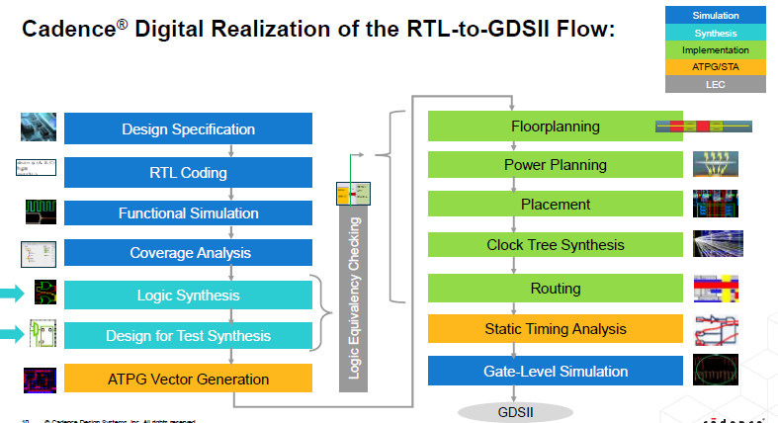
Overview: Digital Realization of the RTL-to-GDSII Flow
Design Spec & Logic Design
Back End
Front End

Slide 4
2. Overview

Slide 5
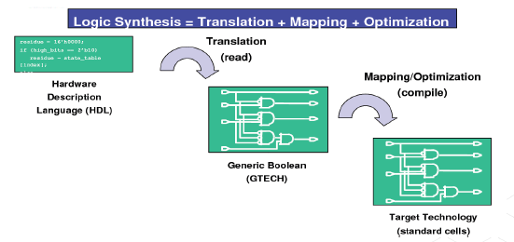
Notion of Synthesis
Logic Design
회로의 기능적 디자인을 묘사함
RT Level: logic/arithmetic operation, control flow…
Synthesis
RT Level의 HDL의 코드를 Gate Level의 Netlist로 변환
변환시에 technology library 및 optimization constraints를 고려

Slide 6
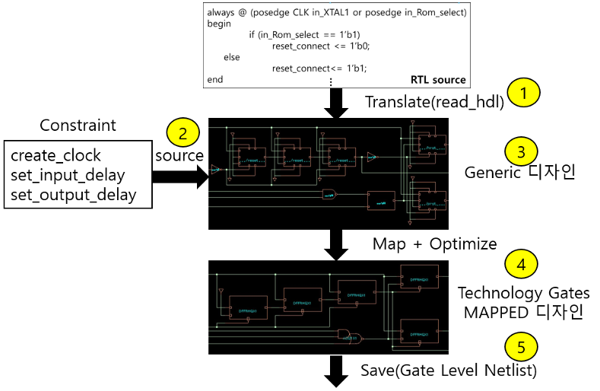
Necessity of Synthesis
합성이 필요한 이유
구현 가능한 형태로 변환
동작을 기술하는 RTL 코드를 실제 하드웨어인 물리적 게이트로 변환
최적화
면적, 타이밍, 전력을 줄이기 위한 최적화 수행
제약 조건 만족
클록 주기, 면적 제한 등 설계 요구사항을 만족하는
회로 생성

Slide 7
Specific Steps of Synthesize(1)
1단계 : Translation(번역)
RTL 코드를 툴이 인식할 수 있도록 변환
계층적 구조(Hierarchical Structure)를 파악 및 인식
Generic Boolean Gates 형태로 초기 변환
2단계 : Constraint 적용(제약 조건 설정)
설계 목표인 면적, 타이밍, 환경 조건 등을 구체적으로 정의
합성 툴이 이 제약 조건을 기준으로 최적화 수행
합성의 방향성을 명확히 설정하는 핵심 단계

Slide 8
Specific Steps of Synthesize(2)
3단계 : Optimization & Mapping(최적화 및 매핑)
기존 디지털 로직을 효율적인 구조로 재구성
공정사 제공 Standard Cell 라이브러리와 매핑
출력 강도 조정 (4x, 3x, 2x, 8x 등) 및 셀 간 연결 최적화
4단계 : Save(저장)
최적화된 설계를 게이트 레벨 넷리스트(Gate-Level Netlist)로 저장
다음 단계 툴에서 사용할 수 있는 형태로 결과물 생성

Slide 9
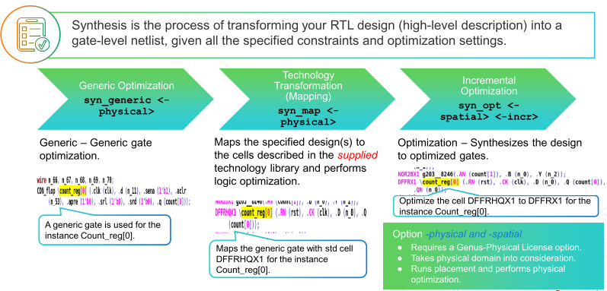
Transformation of RTL Code : 3 Steps

Slide 10
Transformation of RTL Code : 3 Steps
합성과정에서 RTL 코드는 세 번의 주요 변환을 거친다.
syn_generic(제너릭 합성)
공정사 라이브러리를 사용하지 않는 기본 논리 최적화
RTL 의 인스턴스 이름을 그대로 유지 (예: Count_reg[0])
논리적 구조 최적화에 집중
syn_map(매핑 합성)
공정사 Standard Cell 라이브러리와 매핑
인스턴스 이름이 셀 이름으로 변경 (예: Count_reg[0] → DFFRHQX1)
실제 제조 가능한 게이트로 변환
syn_opt(최적화 합성)
매핑된 디자인의 추가 최적화
타이밍, 면적, 전력 관점에서 최종 조정 (예: DFFRHQX1 → DFFRX1)
제약 조건을 만족하는 최적 솔루션 도출

Slide 11
3. Timing

Slide 12
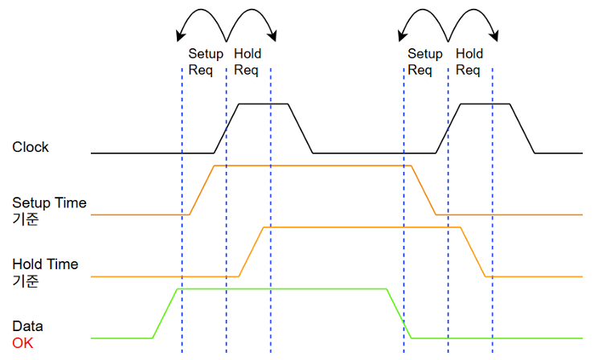
Setup/Hold Time
Setup Time과 Hold Time
Setup Time: 클록 상승 에지 이전에 데이터가 안정적으로 도착해야 하는 시간
Hold Time: 클록 상승 에지 이후에도 데이터가 유지되어야 하는 시간

Slide 13
Path
디지털 로직은 Verilog 언어로 기술 가능, 언어를 사용한다는 것은 계산 로직의 생성이 가능
계산 로직은 신호의 연결이 복잡하므로 많은 EDA 툴에 공통적으로 적용할 기준이 필요
Path(경로)의 개념
시작점인 Start Point와 종착점인 End Point가 있음
Start Point : 입력 포트 또는 레지스터의 클록 핀
End Point : 출력 포트 또는 다음 레지스터의 데이터 입력 핀
사람의 손가락 마디처럼, 길게 이어져 있는 신호의 길을 플립플롭 단위로 끊고 이해 및 분석할 수 있도록 하는 중요한 단위

Slide 14
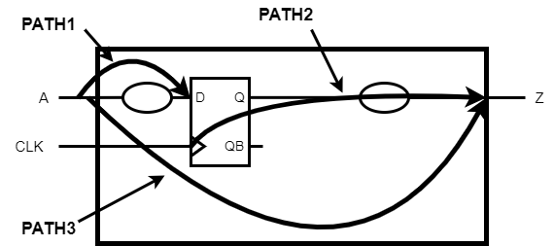
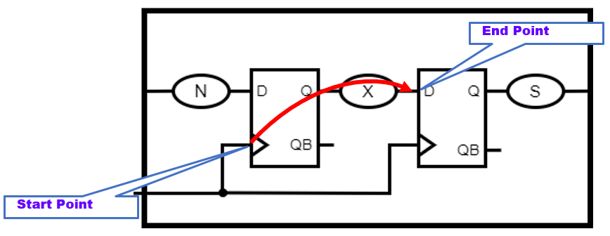
Path
Path의 예시
왼쪽 그림은 툴이 디자인을 읽어 들이면, 모든 Path에 대해서 빠짐없이 분석할 수 있다는 것
오른쪽 그림은 툴이 Register 간의 연결에서 Path를 인지하는 원리
Start Point는 앞선 플립플롭의 클록 핀
End Point는 다음 플립플롭의 D 핀

Slide 15
Path
디지털 디자인이 아래와 같은 세 종류의 Path로 구분됨
Input Path: 외부 입력에서 내부 레지스터로의 경로
Internal Path: 레지스터 간 경로 (Reg-to-Reg)
Output Path: 내부 레지스터에서 외부 출력으로의 경로

Slide 16
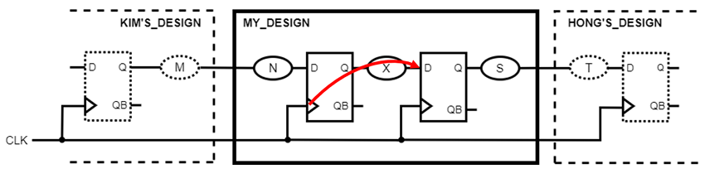
Path
MY_DESIGN 의 예시
Input Path : 입력포트부터 N으로 표시된 조합회로를 거쳐 플립플롭의 D까지
Internal Path : 빨간색 화살표처럼, 첫째 플립플롭의 클록 핀부터 두 번째 플립플롭의 D까지
Output Path : 두 번째 플립플롭의 클록 핀부터 S로 표시된 조합회로를 거쳐 출력포트까지
위 그림처럼 연결되면, 서브모듈이었을 때와 다르게 MY_DESIGN의 Path에 변화발생
Input Path : KIM 디자인의 플립플롭 클록 핀부터 M, N 조합회로를 거쳐 첫 번째 플립플롭의 D까지
Output Path : 두 번째 플립플롭의 클록 핀부터 S, T 조합회로를 거쳐 HONG 디자인 플립플롭의 D까지

Slide 17
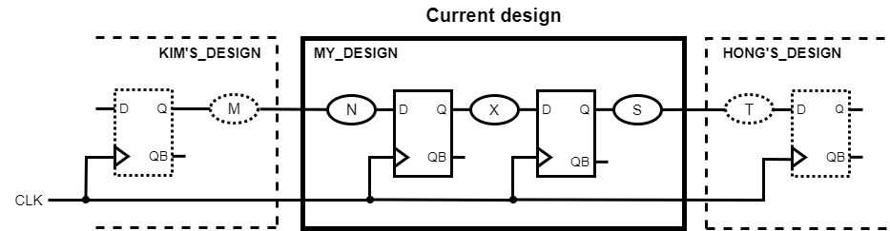
Path
시간적 의미 추가 위 그림에서 빨간색 화살표로 정의하고 있는 Internal Path(Reg-to-Reg)는 시간적인 의미도 담고 있다. Start Point부터 End Point까지 얼마의 시간이 걸렸는지에 대한 것인데, 기본적으로 Cell Delay와 Net Delay의 합으로 정의한다.

Slide 18
Timing
타이밍 = Cell Delay + Net Delay - Cell Delay : 셀에서 걸린 시간 플립플롭이 클록의 Rising Edge를 인지한 시점부터 출력이 Q핀으로 나오는데 까지 걸리는 CLK-to-Q 시간과 AND, OR 게이트 같은 조합회로의 동작 시간을 포함한다. - Net Delay : 선(Wire)에서 걸린 시간 셀과 셀은 Net(Wire)로 연결되는데, 디지털 로직처럼 Verilog로 회로를 기술하면 자연스럽게 Net 연결이 방대해질 것이므로 무시할 수 없는 값이 될 것이다.

Slide 19
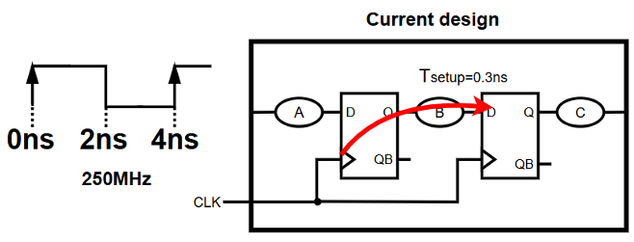
Timing
Path의 종합적 이해
모든 Path는 플립플롭을 기준으로 구분, Path의 시간적 거리는 클록 펄스 한 주기
아래 그림의 예
주기가 4ns라고 하면
앞선 플립플롭 클록 핀부터 다음 플립플롭의 D까지로 정의되는 Path는 4ns 이내에 신호가 도착해야 함
Path 내의 모든 Cell Delay와 Net Delay를 모두 합한 시간이 4ns보다 적어야만 한다는 것이다.
Setup Time Requirement가 0.3ns라면 3.7ns가 되기 전에 0 또는 1값이 다음 FF의 D에 도착해야 함

Slide 20
4. Constraints

Slide 21
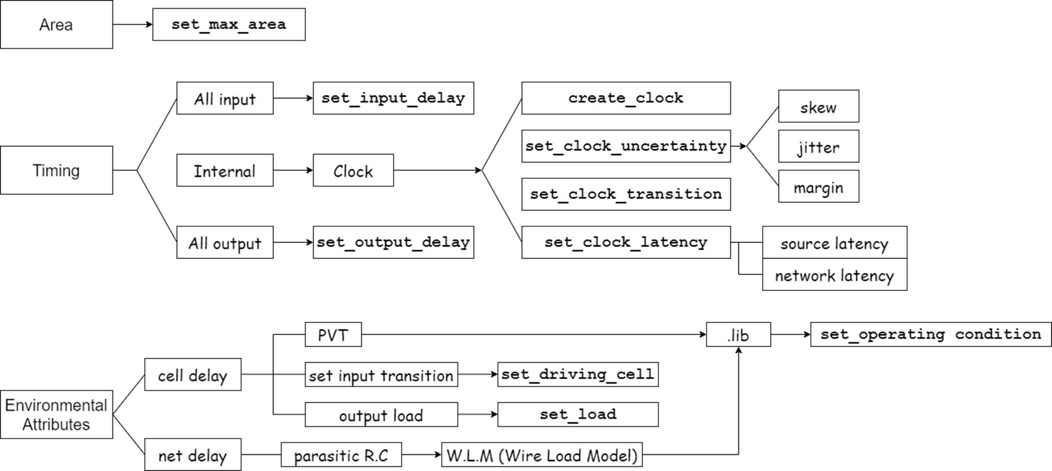
Notion of Constraints
Constraint = 제약 조건 = 스펙
칩이 동작할 때 만족해야 하는 사항들을 모두 적어서 EDA 툴에게 알려주면, 툴은 해당 내용들을 모두 만족하는 칩이 될 수 있도록 구현해 줌

Slide 22
Basic Condition
- 설계는 기본적으로 Single 클록(한 주기 클록) 단위로 동작 - 상승 에지(Positive Edge)를 기준으로 신호 처리 - 모든 디자인은 동기화된 같은 클록 사용
Assumed external launching circuitry
Assumed external capturing circuitry
V
V

Slide 23
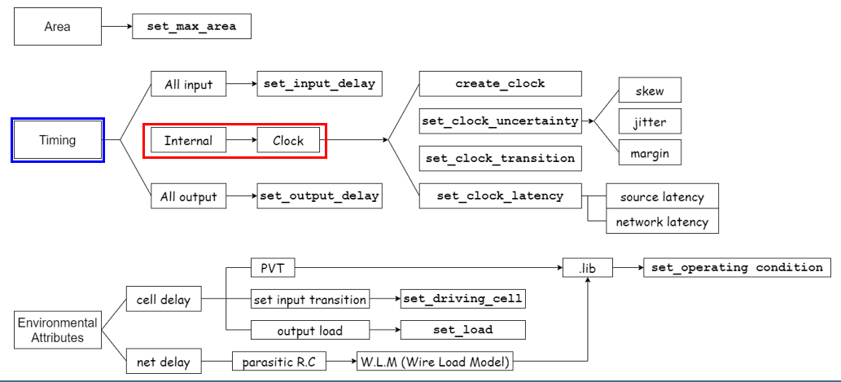
Internal Paths(Reg-to-Reg)

Slide 24

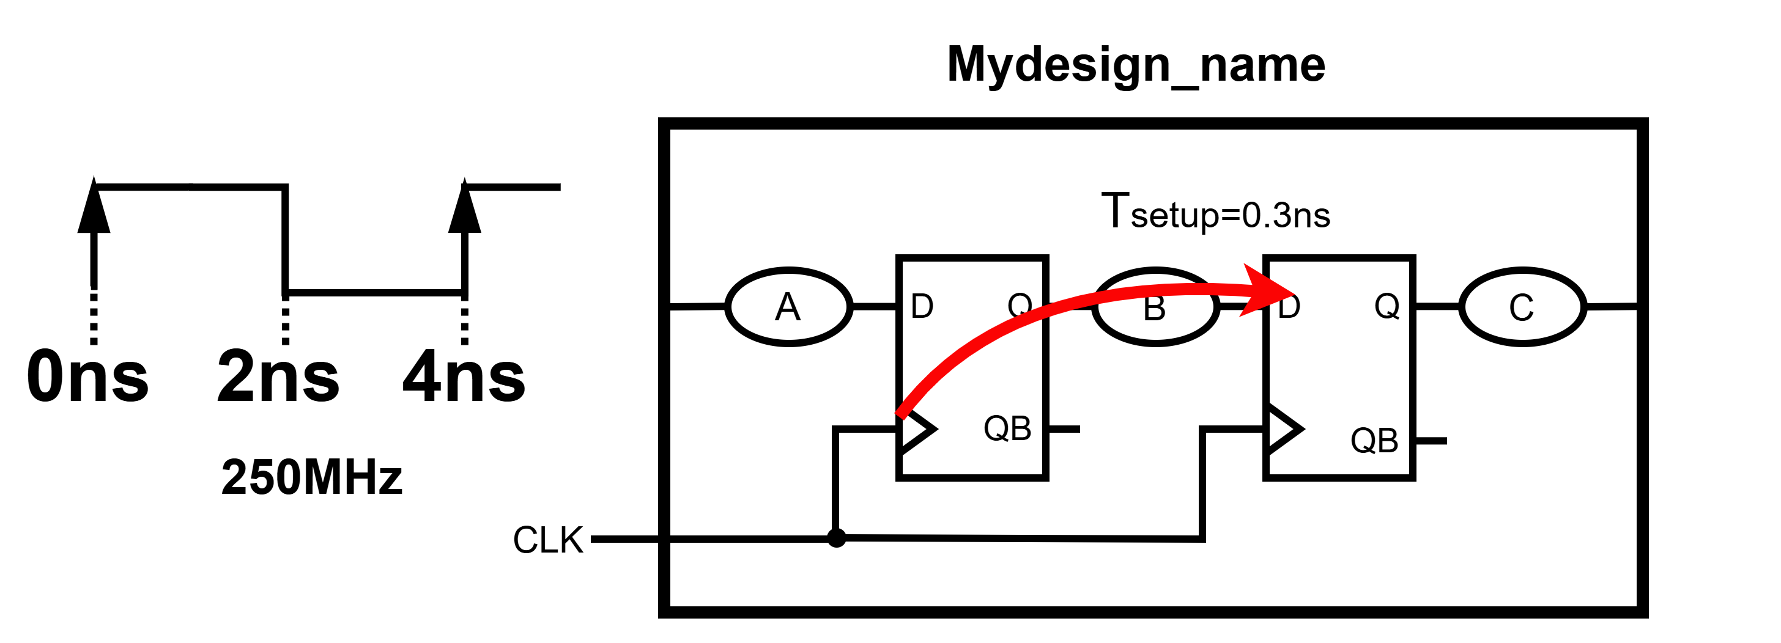
Internal Paths(Reg-to-Reg)
Internal Paths(Reg-to-Reg)
클록 주기 설정
클록 주기 설정 = Internal Path(Reg-to-Reg)의 시간적 거리 부여

Slide 25
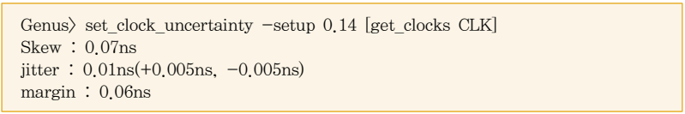
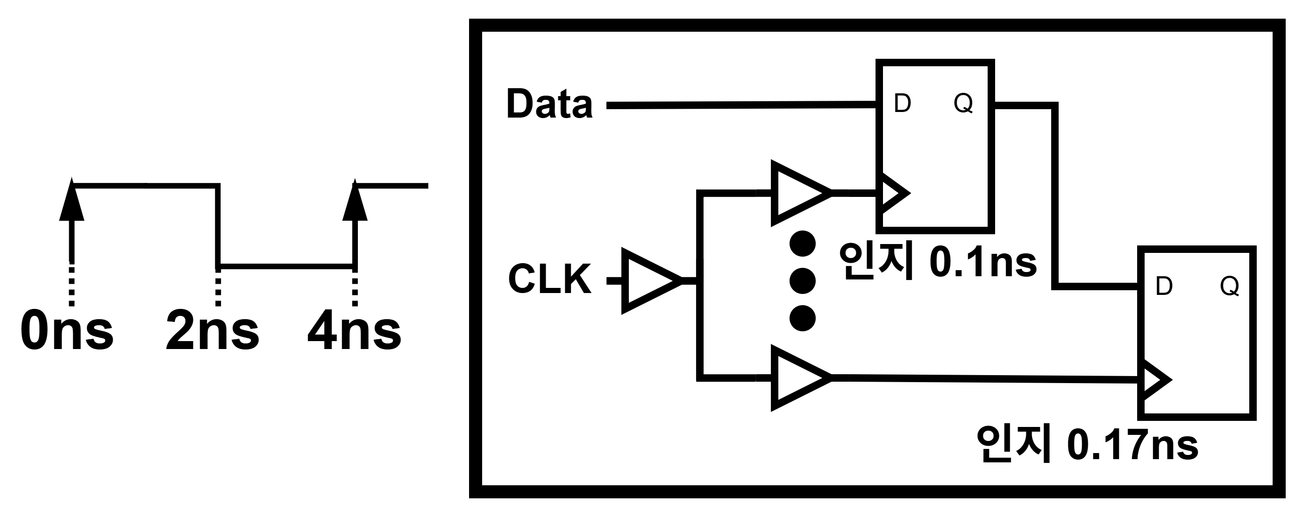
Internal Paths(Reg-to-Reg)
Internal Paths(Reg-to-Reg)
클록 Uncertainty(불확실성) : Skew + Jitter + Margin
Skew: 각 Reg가 클록을 인식하는 시점간의 차이(아래 그림)로, 세 요소 중 가장 높은 비중을 차지
Jitter: 클록 신호 위상의 미세한 변동. 이상적인 클록 신호 대비 실제 신호가 시간축상으로 빠르거나 늦게 도착하여 좌우로 흔들려 보임
Margin: 설계/제조 오차 대비 추가 여유 시간으로서, 쉽게 말해 마진
Skew : 플립플롭이 클록을 인지하는 시점의 차이

Slide 26
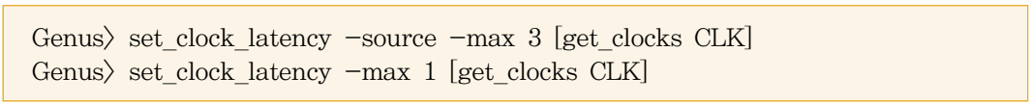
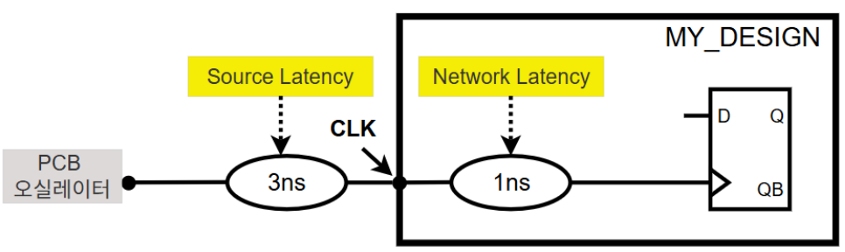
Internal Paths(Reg-to-Reg)
Internal Paths(Reg-to-Reg)
클록 Latency(지연)
클록 신호가 전달되는 과정에서 발생하는 시간적 지연(delay)을 의미
오실레이터(Oscillator)와 같은 클록 소스에서 시작하여 내부의 레지스터까지 오는 동안 발생하는 모든 지연시간을 포함
Source Latency : PCB 상의 클록 소스에서 칩까지의 지연
Network Latency : 칩 내부로서, 입력 포트부터 첫 번째 플립플롭까지의 지연
Clock Latency : 클록의 지연

Slide 27
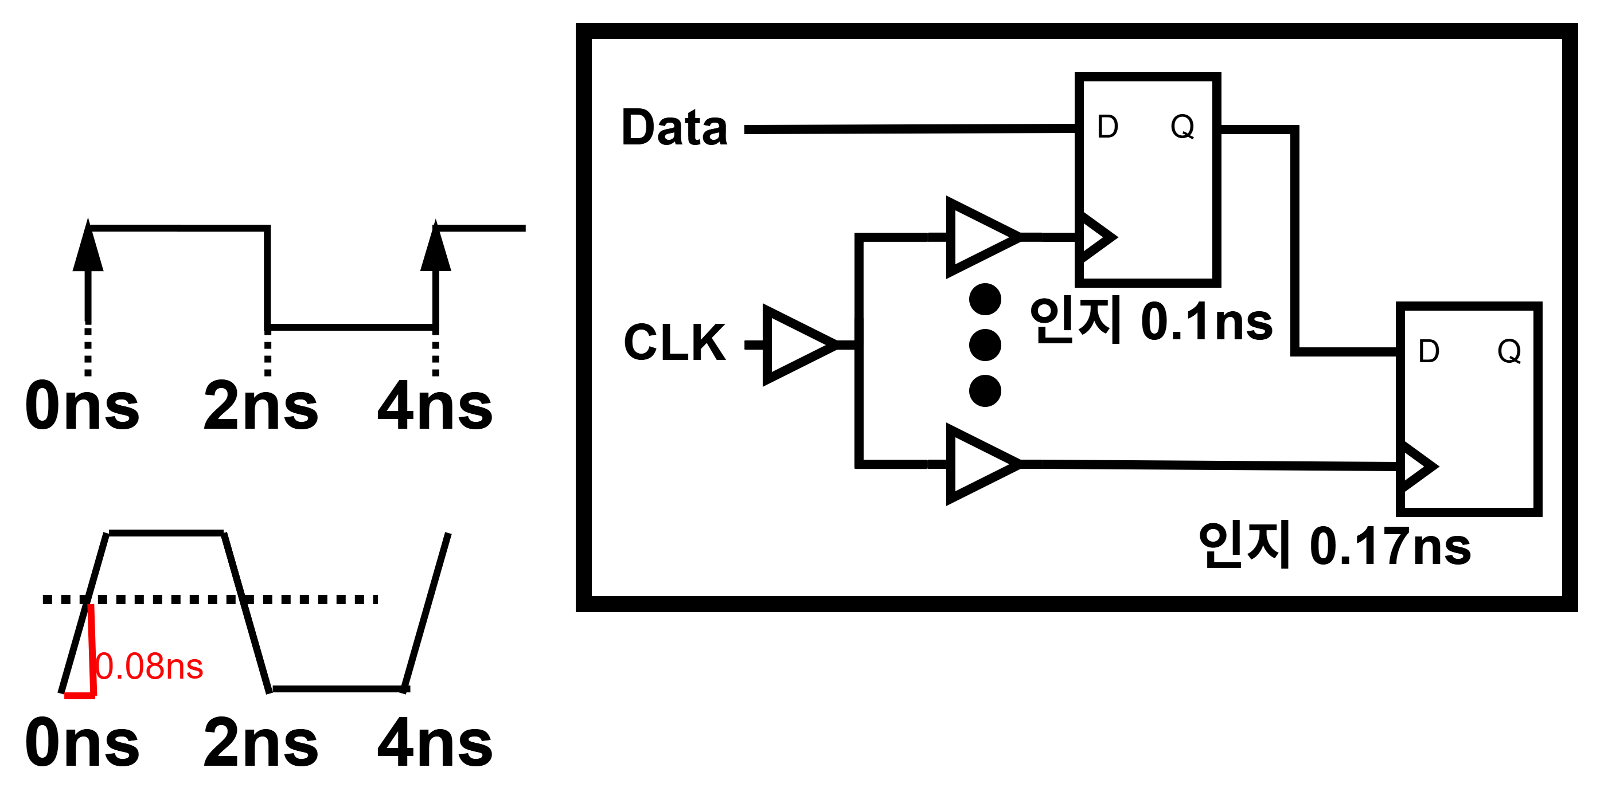
Internal Paths(Reg-to-Reg)
Internal Paths(Reg-to-Reg)
클록 Transition(기울기)
신호가 0에서 1로 상승하거나 1에서 0으로 하강할 때 걸리는 시간을 의미
쉽게 말하면 기울기, 어렵게 말하면 신호가 바뀌는 임계(Threshold)까지 걸리는 시간
Transition이 길면 신호가 왜곡되거나 타이밍에 오류가 발생할 수 있으므로, 짧은 것이 상대적으로 유리
Transition : 임계점 도달까지의 소요시간(0.08ns)

Slide 28
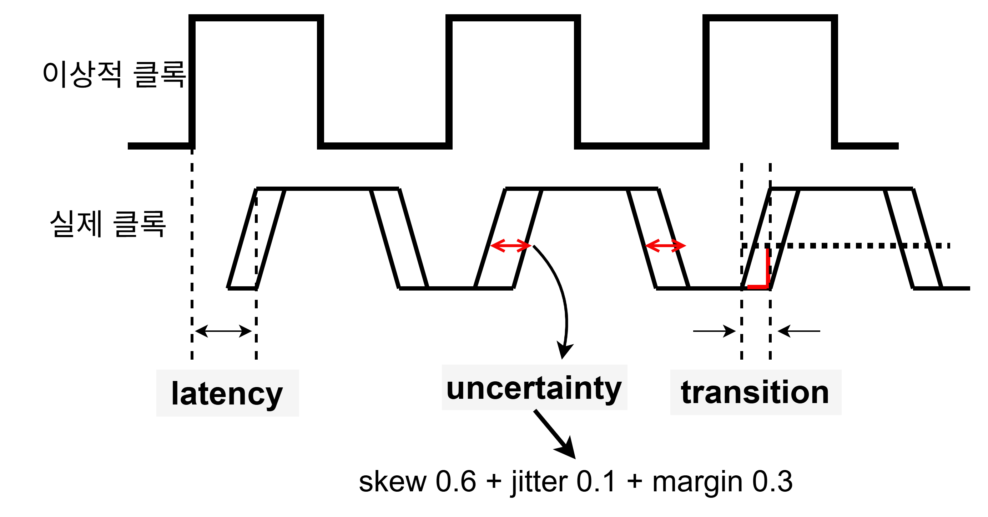
Clock: Conclusion
클록에 대한 종합 정리
툴은 이 항목들을 설계자가 입력해주지 않으면 0으로 생각함
Clock이 실제로 움직이는 수치를 부여할 수 있으니 신뢰성이 높은 디자인 제작가능

Slide 29
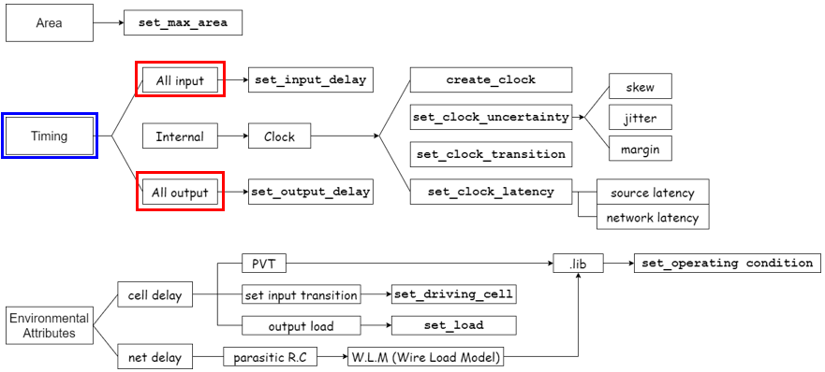
Input/Output Paths
Input/Output Paths
Input Path와 Output Path는 칩 입장에서의 입, 출력에 해당한다.
Constraint는 칩을 거시적으로 위에서 바라보았을 때 입, 출력 포트에 부여하는 것
즉, 내가 만들고 있는 디자인의 내부 회로나 Net에 관한 것이 아님

Slide 30
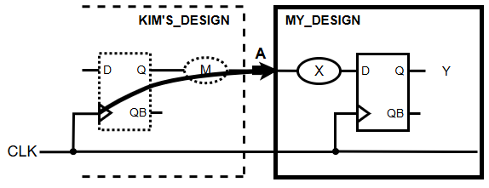
Input/Output Paths
Input Paths
외부 신호가 칩 내부 레지스터로 전달되는 경로로서, 내 칩 바깥
아래 명령은 내 칩 바깥에서 0.3ns가 걸린다는 것을 나타냄
내 칩의 바깥. 칩 외부에서 소요되는 시간 설정

Slide 31
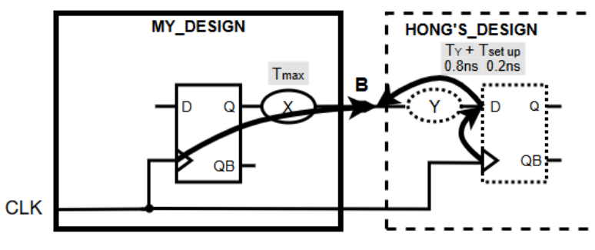
Input/Output Paths
Output Paths
내부 레지스터에서 외부로 신호가 전달되는 경로로서, 내 칩 바깥
아래 예시 설명
Y라는 조합회로를 거치는 시간과 레지스터의 Setup 시간을 더하여 1ns를 부여함
만약 클록 주기가 2ns라면, 칩 내부에서 2 – 1 = 최대 1ns까지 신호가 머무르고 나가는 X 로직을 툴이 자동으로 생각하여 구현해 줌
나는 아래처럼 명령 한 줄로 외부의 1ns를 말했을 뿐인데, 나머지를 툴이 알아서 계산해주는 것
내 칩의 바깥. 칩 외부에서 소요되는 시간 설정

Slide 32
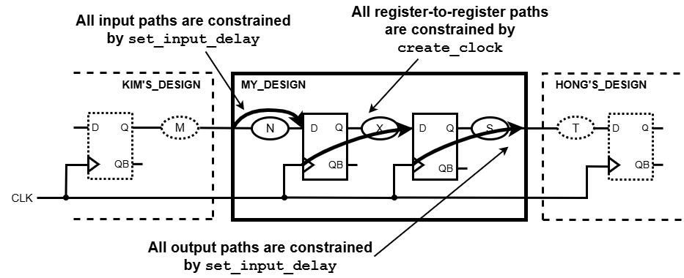
Timing Constraint: Conclusion

Slide 33
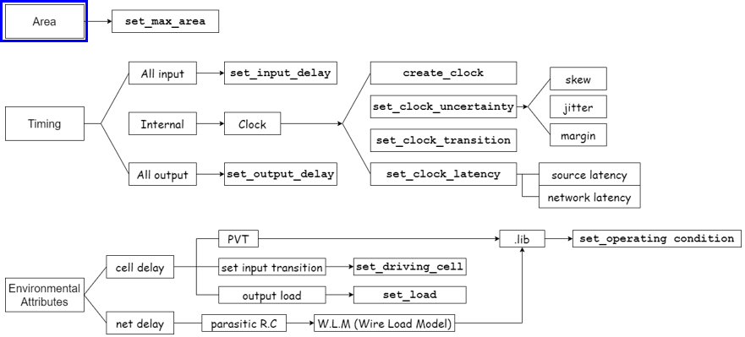
Area Constraint
Area Constraint
설계된 회로가 특정 크기 내에서 구현되도록 제한하는 조건
면적이 제한된 환경에서 설계할 때 사용되며, 칩의 크기와 비용을 최적화하는 데 중요한 역할

Slide 34
Area Constraint
Area Constraint
아래 숫자 1000은 가로와 세로의 곱인 um² 단위
2 input NAND 게이트의 크기를 문서를 통해 알아낸 뒤, 아래의 1000이라는 면적을 해당 크기로 나누어 몇 게이트인지 계산할 수 있음
예를 들어 2 input NAND 게이트 크기가 10um² 라면, 1000/10 = 100 게이트 규모

Slide 35
Environmental Attributes Constraint
칩이 물리적으로 만들어지고, PCB 보드에 실장된 뒤 어떤 환경에 놓이느냐를 생각해야 함
온도와 전압이 가장 큰 영향을 미침
사람도 여름과 겨울에 운동 능력이 다르고, 밥을 많이 먹은 경우와 적게 먹은 경우에 낼 수 있는 퍼포먼스가 다르다.
반도체도 온도와 전압에 따라 크게 영향을 받기 때문에 공정사 Foundry는 수많은 상황을 사전에 기본 소자들에 적용하고, 그로 인하여 얻어낸 결과를 라이브러리 .lib 파일로 제공하고 있다.
환경적인 요인 뿐만 아니라 자세한 공정 정보를 담고 있는 .lib 파일의 본질을 이해해야 함

Slide 36

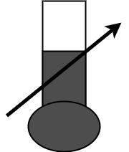
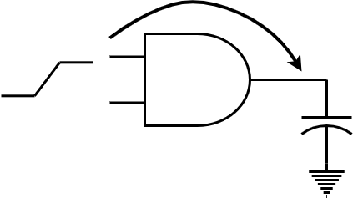
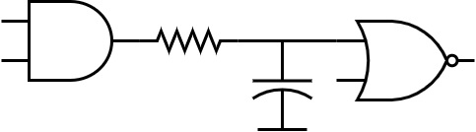
Environmental Attributes Constraint
칩의 Timing에 영향을 미치는 요인들
Timing = Cell Delay + Net Delay
Cell Delay
Process, Voltage, Temperature
디자인의 입력에 대한 Input Transition(신호의 기울기)
디자인의 출력에 대한 Output Load(Capacitance)
Net Delay
Wire에 기생하고 있는 R, C
디자인의 크기(Area)에 따라 다름
Process
FF,TT,SS

Slide 37
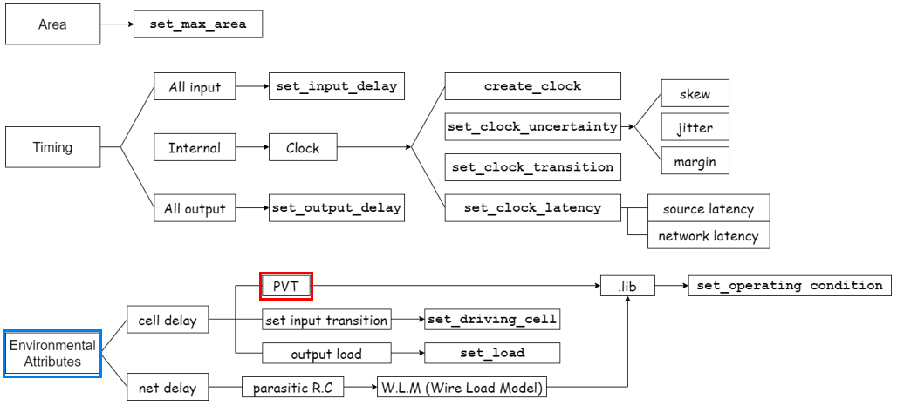
Cell Delay
Cell Delay
셀 딜레이에 영향을 미치는 요소
Process, Voltage, Temperature
디자인의 입력에 대한 Input Transition
디자인의 출력에 대한 Output Load

Slide 38
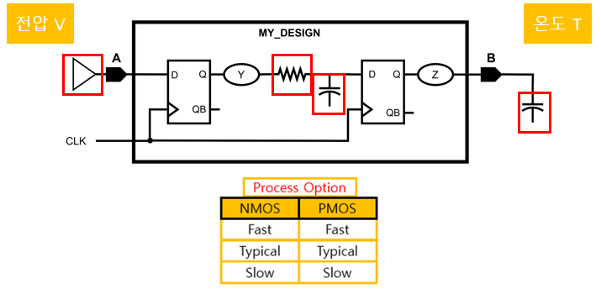
Cell Delay : PVT
PVT Corner(Process, Voltage, Temperature)
주황색은 디자인 밖의 요소로서 환경적인 요소
Process: 공정 변동 (Fast-Fast, Slow-Slow, Typical-Typical)
Voltage: 동작 전압 조건 (일반적으로 기준 전압의 ±10%)
Temperature: 동작 온도 조건 (-40°C ~ 125°C)

Slide 39
Cell Delay : PVT
반도체의 기본 특성인 PVT Corner(Process, Voltage, Temperature)
온도
반도체 특성 : 저온에서 빠르게 동작, 반대로 고온에서 느리게 동작
같은 칩이더라도 남극과 북극지방에서는 빠른 동작이 가능하고, 화산 지역과 사막에서는 느리게 동작
전압
사람이 밥을 먹는 것과 비슷
배고프면 힘을 못 내서 느리게 동작, 반대로 밥을 많이 먹으면 힘을 많이 내서 퍼포먼스가 좋아짐
공정별로 정해져 있는 기준 전압을 문서에서 파악한 뒤 ±10%를 적용함
예) 기준 전압이 1.0V라면, 0.9, 1.0, 1.1V가 가용 전압의 범위가 됨
공정
디지털 게이트는 주로 CMOS로 이루어짐(NMOS + PMOS)
셀을 빠르게 동작시킬 수 있는 공정을 FF(Fast-Fast), 느린 공정을 SS(Slow-Slow)라고 부름
디지털 설계에서는 SS, TT, FF 총 3가지 코너를 기본으로 고려한다

Slide 40
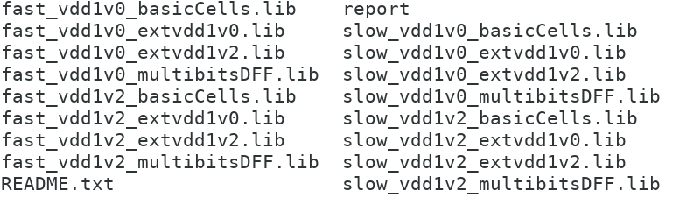
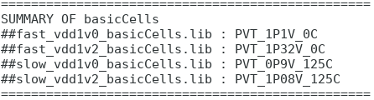
Cell Delay : PVT
PVT Corner(Process, Voltage, Temperature)
공정, 전압, 온도 정보는 .lib 파일에 모두 들어 있음
CADENCE GPDK045의 경우, 아래와 같은 .lib 파일들이 제공됨

Slide 41
Cell Delay : PVT
PVT Corner(Process, Voltage, Temperature)
설계자가 툴에서 해야 하는 일 (아래 순서대로)
PVT 정보가 .lib에 들어 있음을 이해
.lib 파일에 들어 있는 Operating Condition의 이름들과 특성들을 파악
합성 시 사용할 Operating Condition을 툴에게 알려주면 됨(아래 명령 사용)

Slide 42
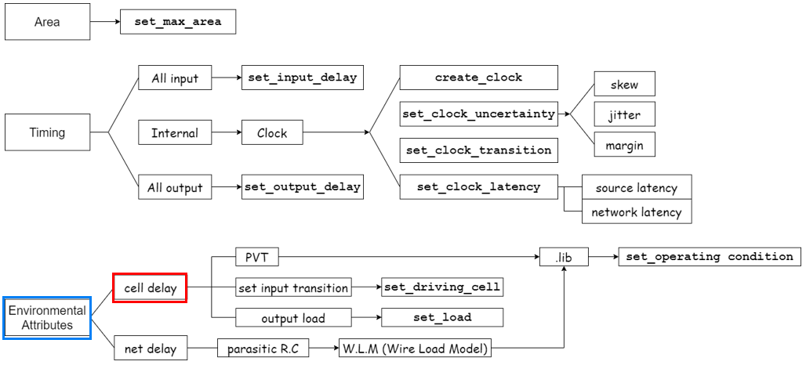
Cell Delay : Input transition / Output load
Cell Delay
여러 PVT 중에 원하는 것을 설계자가 고르면 칩이 구동될 상황의 지정은 고정된 것
이제는 고정된 상황 내에서 Delay 즉, 얼마나 시간이 걸리는지 고려해야 함
Cell Delay와 Net Delay의 합으로 생각할 수 있음

Slide 43
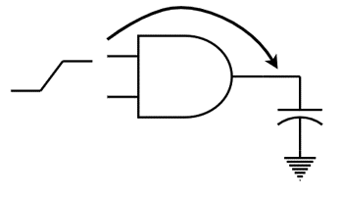
Cell Delay : Input transition / Output load
Input Transition+Output Load
내 디자인을 AND 게이트라고 가정
입력으로 들어오는 신호는 실제로는 네모 반듯하지 않고, 기울기(Slew Rate)가 있다.
출력에는 눈에 보이지 않는 타이어가 있는 것처럼 Cap이 매달려 있다.
셀의 동작 시간은 이 두 가지에 영향을 받는다는 것이 중요
- 셀의 빠른 동작 : 입력으로 들어오는 신호의 기울기가 빠르고, 출력에 가벼운 타이어(Cap)가 있는 경우 - 셀의 느린 동작 : 입력으로 들어오는 신호의 기울기가 느리고, 출력에 무거운 타이어(Cap)가 있는 경우
Cell Delay에 영향을 주는 요소

Slide 44
Cell Delay : Input Transition
Input Transition
Input Transition 즉, 신호의 기울기 Slew Rate를 툴에게 알려주어야 함
라이브러리 내의 특정 셀 중 하나가 내 디자인에 신호를 보내주고 있다고 말해주는 방법을 추천
아래 명령은 내 디자인 RTL 코드에 PADDI 라는 입력 IO 셀을 실제로 사용하는 경우에 유용함

Slide 45
Cell Delay : Output Load
Output Load
디자인의 출력에 있는 Cap을 뜻함. 운동선수로 치면 훈련용 타이어에 해당함
부하 (Load)가 가벼울수록 신호 출력 속도가 빨라지고, 클수록 신호 출력 속도가 느려짐
아래 명령은 내 디자인 RTL 코드에 PADDO 라는 출력 IO 셀을 실제로 사용하는 경우에 유용함

Slide 46
Cell Delay : Load Budget
수치 설정의 어려움
Input Transition 과 Output Load 를 수치로 가늠할 수 없음
대안으로 셀을 사용하라고 했지만 어떤 셀을 선택해야 하는지 막막함
대안 : Load Budget
가늠하기 힘든 수치를 사용하지 말고, 셀을 사용할 것
내 디자인에서 사용하는 IO 셀을 Driving 셀과 출력 Load(Cap)으로 선언
장점 : 셀이라는 정확한 대상으로 느낄 수 있고 툴도 셀의 정보를 통해 수치를 자연적으로 인지할 수 있음
Load Budget 사용
Pessimistic 하게, 입력에 약한(weak) 셀이 신호를 보내고 있고, 출력에는 무거운 타이어가 달려 있다고 가정

Slide 47
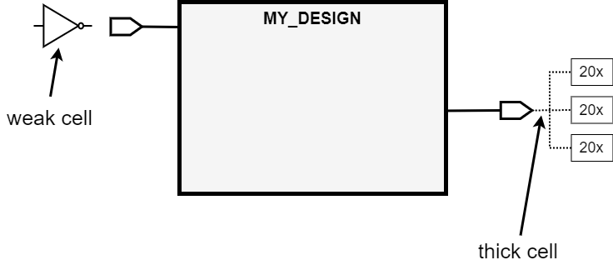
Cell Delay : Load Budget
Load Budget의 실제 응용
수치보다는 공정사에서 제공한 셀 중을 선별하여 사용
Pessimistic 하게, 입력에 약한(weak) 셀이 신호를 보내고 있고, 출력에는 무거운 타이어가 달려 있다고 가정
Load Budget

Slide 48
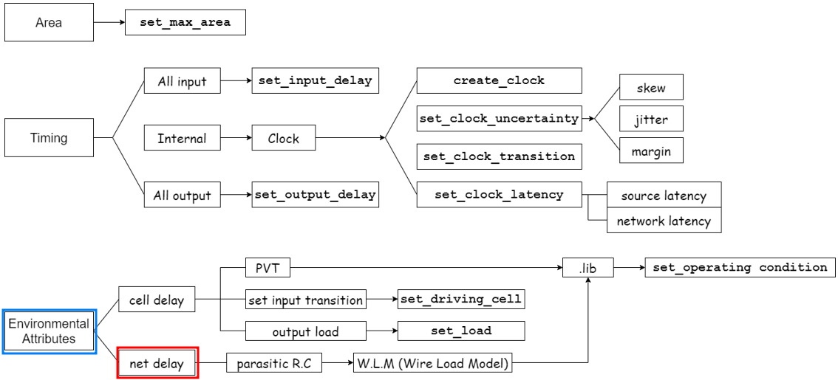
Net Delay
Net Delay
회로 내의 신호가 Net을 통해 전파되는 데 걸리는 시간

Slide 49
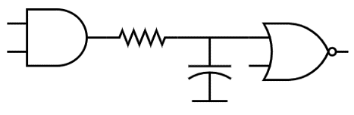
Net Delay
Net Delay
배선에 존재하는 저항(Resistance)과 커패시턴스(Capacitance)에 의해 발생, 이를 기생 RC(Parasitic RC)라고 함
모든 Net에는 기생 RC 요소가 보이지 않지만 분명히 존재하며, RC 값이 클수록 신호 전달 속도가 느려지므로 이는 성능에 부정적인 영향을 미침
RC 값은 배선 길이나 구조에 따라 달라질 수 있으며, 긴 경로에서는 더 큰 Net Delay가 발생한다.
아래 그림에서는 모든 Net에 기생하고 있는 RC를 나타내고 있다.
Net Delay 모델링

Slide 50
Net Delay
Net Delay
Q) 공정사에서는 Net Delay 정보를 어떻게 제공할까?
A) 많은 시뮬레이션을 거친 뒤 결과를 통계치로 제공함. 통계치의 이름은 Wire Load Model(WLM)
Wire Load Model
공정사에서 제공하는 .lib 파일에 저장되어 있음
디자인의 크기에 따라서 Wire의 길이가 다르고, 결국 Wire에 걸리는 Load가 다르다는 것을 공정사가 잘 녹여내어 .lib 파일에 저장 및 제공함
툴이 우리 디자인의 크기(Area)를 가늠할 수 있음. Area에 따라서 적합한 Wire Load Model을 선정하고 최종적으로 기생 R, C값과 최종 Net 딜레이까지 선정하여 타이밍 계산에 이용
아래 명령은 특별하게 설계자가 수동으로 지정하고 싶을 때 사용. 기본적으로는 자동 선정됨

Slide 51
5. Preparation for Synthesis

Slide 52
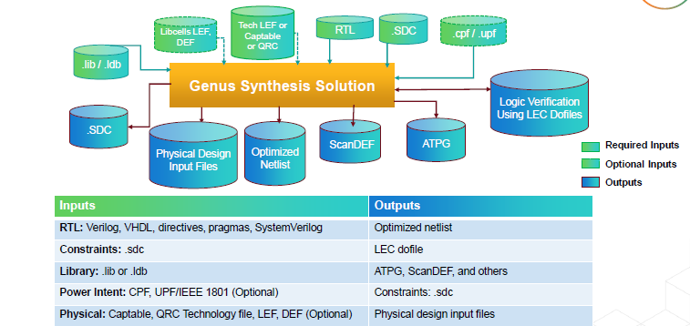
Inputs and Outputs of Synthesis

Slide 53
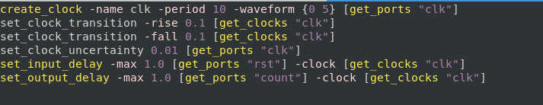
Inputs for Synthesis: Standard Design Constraints(SDC)
SDC(Standard Design Constraints)
Clock Period, Pulse Width, Rise/Fall Times, in/output delays 를 기록
Tcl(Tool Command Language)의 문법체계를 따름
설계가 실제 칩에서 동작을 할 수 있는지를 알기 위한 제약 사항 포함
create_clock –name –period 10 –waveform {0 5} {get_port “clk”}
Period: 10ns
Duty Cycle: 50%
Initial signal is high at first half
set_clock_transition –rise / fall: transition delay
set_clock_uncertainty: uncertainty for skew/jitter
set_input / output delay: delay for timing slack calculation

Slide 54
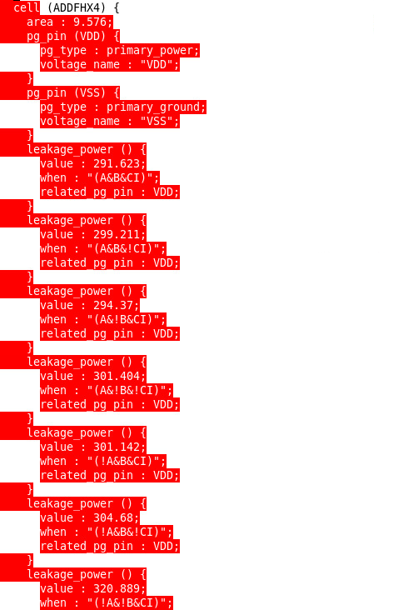
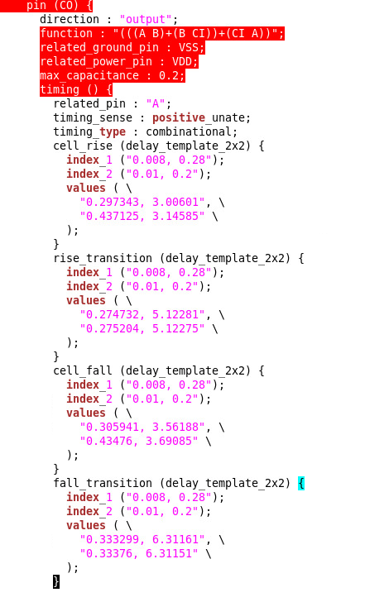
Inputs for Synthesis: Liberty Timing File(.lib)
LIB(Liberty Timing File)
ASCII 형태의 파일
특정 공정(process node)에서 Standard Cell의 timing과 power를 표현 함
Standard cell library vendor나 공정사에서제공함
참조: https://teamvlsi.com/2020/05/lib-and-lef-file-in-asic-design.html

Slide 55
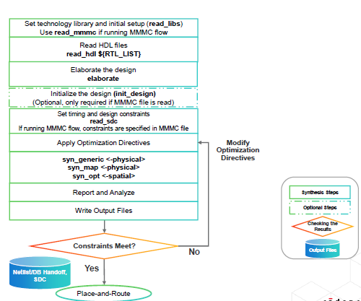
Synthesis Flow
STEP1
Preset global variables and attributes
STEP2
Library Setup
STEP3
Load Design
Elaboration
STEP4
Constraints Setup
STEP5
Synthesize to Generic
STEP6
Synthesizing to Gates
STEP7
Optimize Netlist
STEP8
Write “Do Lec”

Slide 56
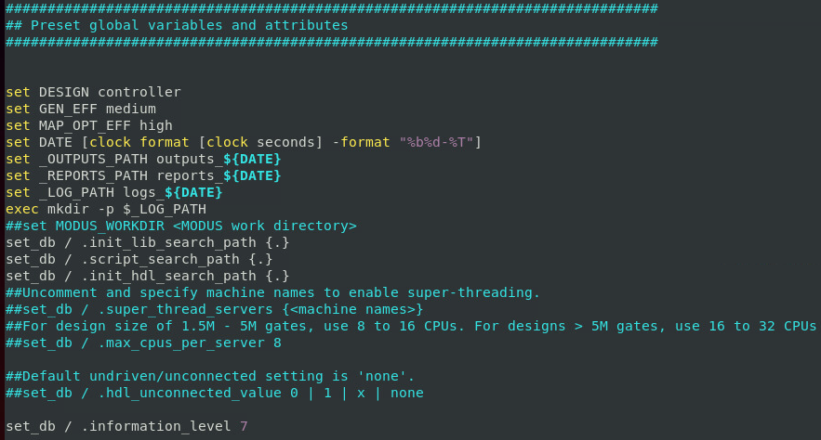
Synthesis Flow(1): Preset Global Variables and Attributes
Cadence RTL-to-GDSII에 관여하는 모든 툴들은 1) 일관된 Stylus UI와 2) 일관된 TCL 명령어 체계를 가짐
디자인 프로젝트 이름의 설정
스크립트 파일의 재활용을 위한 각종 글로벌 변수의 설정

Slide 57
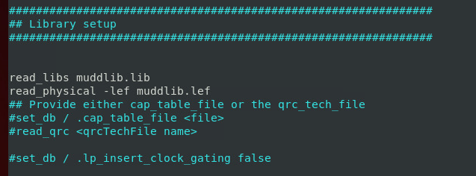
Synthesis Flow(2): Library Setup
Liberty file(.lib) import
Library Exchange Format(.lef) import

Slide 58
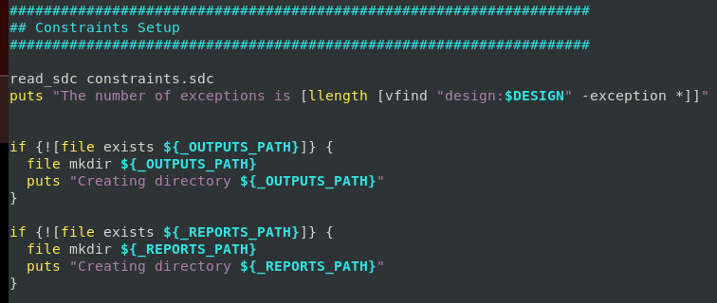
Synthesis Flow(3): Constraints Setup
Constraints File(.sdc) Import

Slide 59
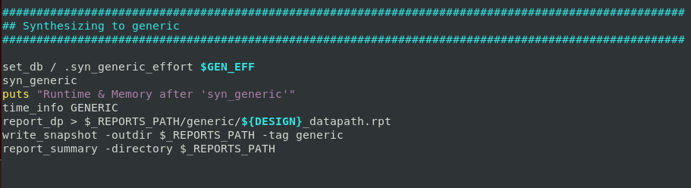
Synthesis Flow(4): Synthesizing to Generic(Translation)
RT Level의 HDL 코드를 Generic Gate Level HDL로 변환
Simple Translation

Slide 60
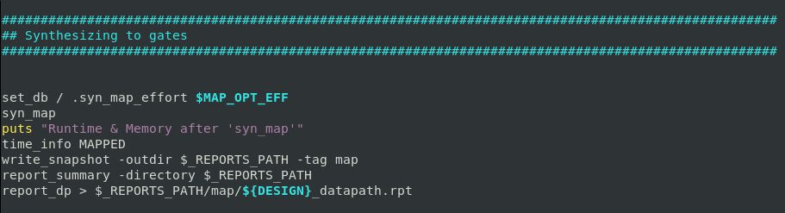
Synthesis Flow(5): Synthesizing to Gate(Mapping)
Generic Gate를 실제 Standard Cell Library상의 Gate와 mapping

Slide 61
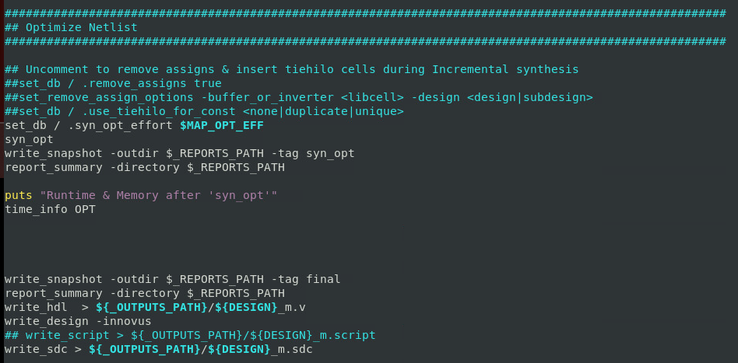
Synthesis Flow(6): Optimize Netlist(Optimization)
PPA(Power Performance Area)를 고려하여 최적화된 Gate Level Netlist를 도출

Slide 62
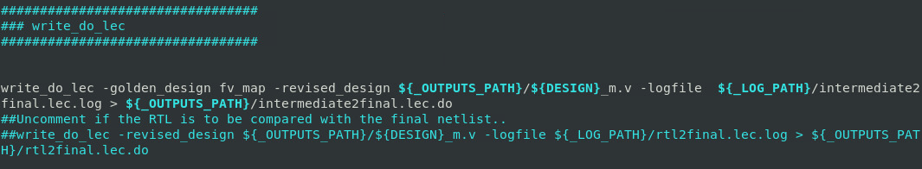
Synthesis Flow(7): Write “do lec” file
Equivalence Checking을 위한 do_lec파일 생성
Equivalence Checking: RTL-to-GDII Flow과정간 Golden Netlist와 Revised Netlist간의 논리적 등가성(logical equivalence) 확인

Slide 63
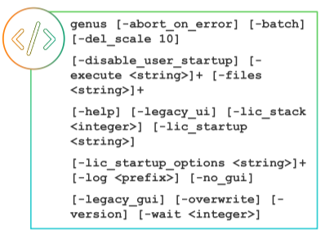
Start Genus(1)
Genus Synthesis Solution은 세 가지 모드로 운영가능
genus 구동 후 interactive mode로 command 입력
tcl script를 이용하여 genus 구동
genus 구동 후 tcl script 불러오기(sourcing)

Slide 64
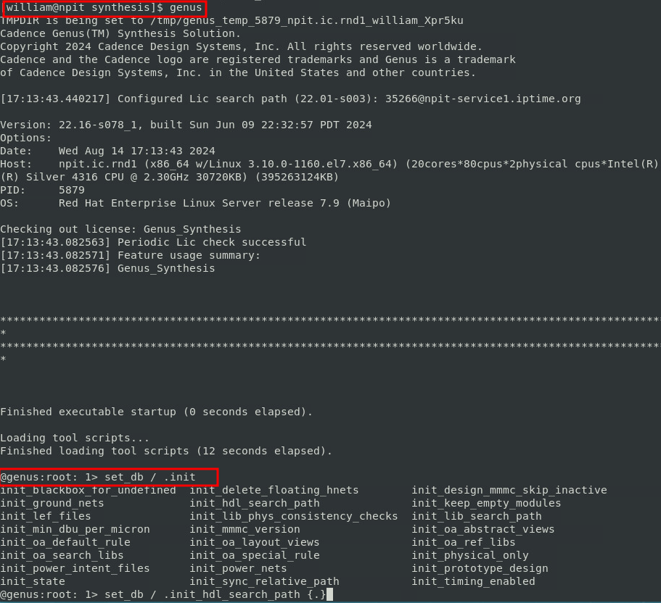

Start Genus(2)

Slide 65


Raise GUI

Slide 66

Setting Attribute[s]
Genus Program에 미리 정의된 변수에 값을 할당
Read and Write 권한을 부여
일부 속성은 read-only권한
set_db / .<attr_name> <value>
=
set_db <attr_name> <value>

Slide 67

Querying Attribute[s]
set_db 로 설정된 속성(attribute)을 조회
단일속성 혹은 복수의 속성을 한번에 조회 가능
[Example]
get_db tns_opto
get_db "clock:map_design/functional/high_clk clock:map_design/functional/low_clk" .sources

Slide 68


Reading Libraries
init_lib_search_path에서 정의한 라이브러리 경로에서 라이브러리 파일(.lib 또는 .v)을 읽어 들인다

Slide 69


Reading Designs(RTL)
init_hdl_search_path에서 정의한 HDL파일 경로에서 RTL Source(Verilog, System Verilog, VHDL, SystemC 등)를 읽어 들인다.
복수의 파일일 경우 {design1 design2 }와 같은 방식으로 { } 안에 스페이스를 delimiter로 해서 enumeration한다.
verilog source file의 경우 default는 v1995, v2001이다

Slide 70

Elaboration
데이터 구조를 형성
디자인 상에 필요한 register를 추론
합성되지 않는 코드의 제거를 통한 최적화
Gate Clock의 대상 블록을 확인

Slide 71

Read Constraints
Elaboration 이후에 수행
Standard Design Constraints file(.sdc)를 읽어 들임

Slide 72




Setting Effort Levels Prior to Synthesis
Synthesis 3-Stage에 대한 Effort Level을 설정한다
변수는 preset 단계에서 global하게 설정할 수 있다
필요한 경우 override하여 적용한다

Slide 73



Generating Reports

Slide 74


Generating Outputs

Slide 75
LAB

Slide 76
LAB(1)
Interactive Mode Synthesis

Slide 77
LAB(2)
TCL Scripting for Synthesis

